Slide 1
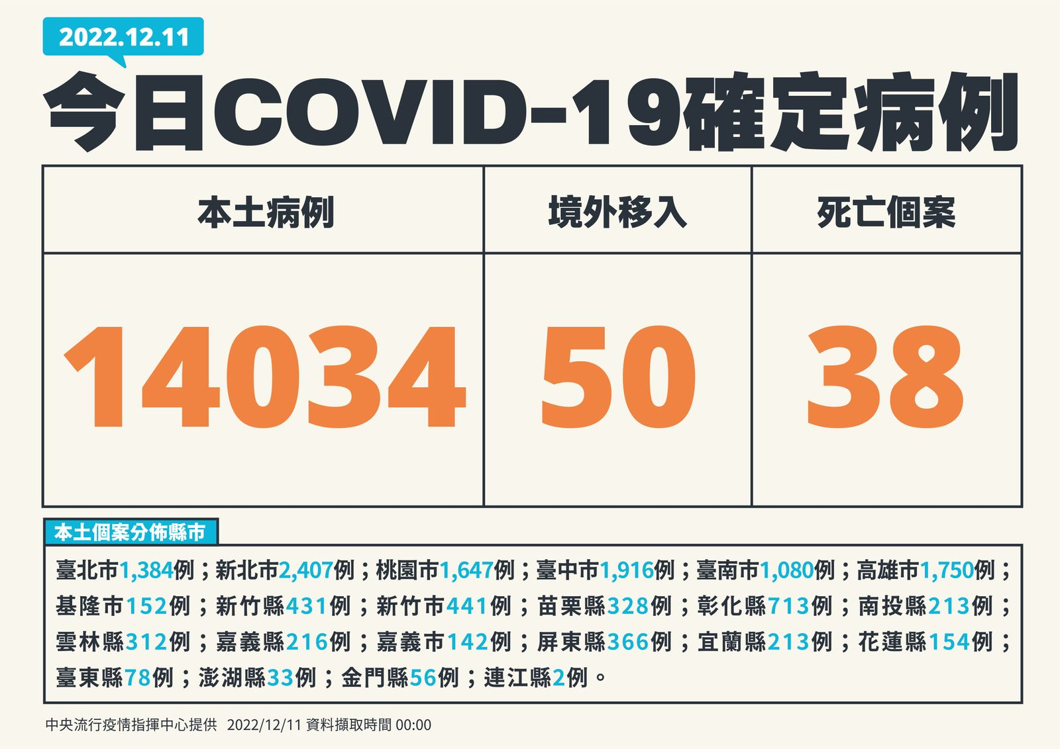
12月11日台灣疫情數據
累計確診 累計死亡 死亡率
8,470,187 14,679 0.17%

Slide 2
2022
每日新增本土確診數
12/1起放寬戴口罩等防疫措施。
在外用餐，與北辦用餐都要注意個人衛生管理。

Slide 3
台灣榮成目前確診/居隔統計
更新時間：2022/12/09 14:30
居隔中
廠別
員工數
累積確診
康復返崗
確診中
(密切接觸)
總處
46
24
24
0
0
南崁
60
25
24
1
0
龍潭
124
54
52
2
0
二林
585
178
172
6
0
雲林
214
130
129
1
0
路竹
114
37
36
1
0
合計人數
1,143
448
437
11
0
居家總人數
11

